Slide 1

Rocine Lesson 38
בְּלֶכְתְּךָ הַיּוֹם מֵעִמָּדִי וּמָצָאתָ שְׁנֵי אֲנָשִׁים וְאָמְרוּ אֵ֫לֶיךָ נִמְצְאוּ הָאֲתֹנוֹת
1 Samuel 10:2

Slide 2
Goals
Identify and read
pronominal suffixes attached to prepositions
cardinal numbers 1 – 10
Niphal qatal

Slide 3
What we already know
בְּלֶכְתְּךָ הַיּוֹם מֵעִמָּדִי וּמָצָאתָ שְׁנֵי אֲנָשִׁים וְאָמְרוּ אֵ֫לֶיךָ נִמְצְאוּ הָאֲתֹנוֹת
The context if our lesson verse is direct speech.
Can you spot the weqatals?

Slide 4
What we already know
בְּלֶכְתְּךָ הַיּוֹם מֵעִמָּדִי וּמָצָאתָ שְׁנֵי אֲנָשִׁים וְאָמְרוּ אֵ֫לֶיךָ נִמְצְאוּ הָאֲתֹנוֹת
The context if our lesson verse is direct speech.
Can you spot the weqatals?

Slide 5
What we already know
בְּלֶכְתְּךָ הַיּוֹם מֵעִמָּדִי וּמָצָאתָ שְׁנֵי אֲנָשִׁים וְאָמְרוּ אֵ֫לֶיךָ נִמְצְאוּ הָאֲתֹנוֹת
Given our 3 ‘direct speech’ genres…
  Prediction
  Instruction
  Exhortation
and the stock translation of וְאָמְרוּ as
  “and they shall say…”,
which genre best fits our verse and why?

Slide 6
What we already know
בְּלֶכְתְּךָ הַיּוֹם מֵעִמָּדִי וּמָצָאתָ שְׁנֵי אֲנָשִׁים וְאָמְרוּ אֵ֫לֶיךָ נִמְצְאוּ הָאֲתֹנוֹת
Let’s parse the first verb. If you need help look at the next slide.
Root | Stem | Form | PGN | Function | Root meaning

Slide 7
The Qal infinitive construct
From Rocine 16.4c
STRONG | III-Heh | Hollow | I-Yod | נתן
לִקְטֹל | לִהְיוֹת | לָבוֹא | לָשֶׁ֫בֶת | לָתֵת
To kill | To be | To enter | To sit | To give
These are forms to memorize. See Rocine 16.4c. for full chart.

Slide 8
What we already know
בְּלֶכְתְּךָ הַיּוֹם מֵעִמָּדִי וּמָצָאתָ שְׁנֵי אֲנָשִׁים וְאָמְרוּ אֵ֫לֶיךָ נִמְצְאוּ הָאֲתֹנוֹת
Let’s parse the first verb. If you need help look at the next slide.
Root | Stem | Form | PGN | Function | Root meaning
הלךְ | Qal | Inf const. | - | - | To walk, go
Prefix = בְּ temporal on an inf. const. (Rocine 34.4a)
Suffix = ךָ 2ms sfx, here functioning as the subject
Infinitives construct have neither PGN nor discourse function.
(Rocine 34.4a, middle of page 88)

Slide 9
Prepositions with pronominal suffixes
בְּלֶכְתְּךָ הַיּוֹם מֵעִמָּדִי וּמָצָאתָ שְׁנֵי אֲנָשִׁים וְאָמְרוּ אֵ֫לֶיךָ נִמְצְאוּ הָאֲתֹנוֹת
The third word is made up of 4 parts.
מֵ = preposition
עִם = preposition
ד = ?
ִי = pronominal suffix

Slide 10
Prepositions with pronominal suffixes
בְּלֶכְתְּךָ הַיּוֹם מֵעִמָּדִי וּמָצָאתָ שְׁנֵי אֲנָשִׁים וְאָמְרוּ אֵ֫לֶיךָ נִמְצְאוּ הָאֲתֹנוֹת
The third word is made up of 4 parts.
מֵ = preposition
עִם = preposition
ד = ?
ִי = pronominal suffix
The origin and function of the dalet is a point of disagreement among Hebrew grammarians.
Joüon suggests the form is a derivative ofיָדִי + עִם meaning next to me, near me, with me.
Joüon-Muraoka (1993), 395.
Gesenius says it is probably a derivative of the Arabicענדי meaning beside, with.
Gesenius (1910), 301.

Slide 11
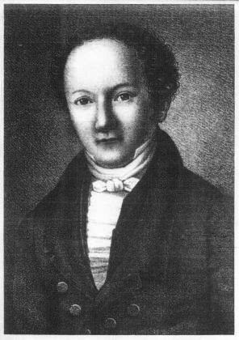
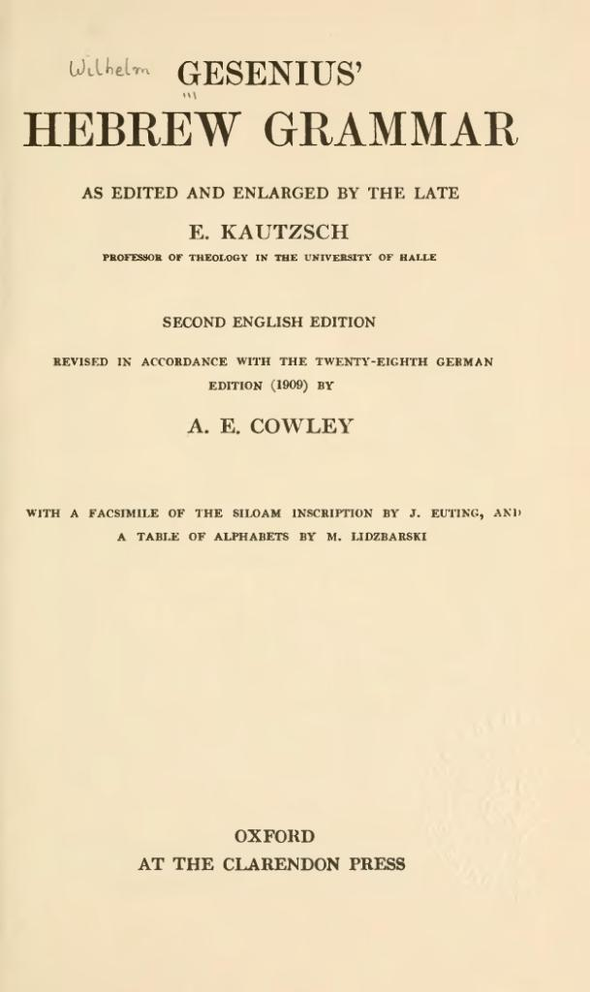
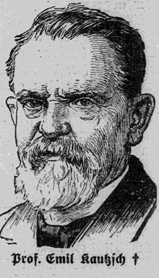
Reference Grammars
Classic Grammar
  Monumental work
  Scientific
  Major influence on all
  subsequent Hebrew grammars
  Originally published by Wilhelm Gesenius
  in 1813 when he was 27 years old
    Underwent 28 editions
    Revised by Emil Kautzsch
    Translated into English by
    Arthur Cowley in 1910
  Best edition known as GKC or
  Gesenius/Kautzsch/Cowley (1910)
In the public domain and available online
Comes as part of BibleWorks
ISBN 978-0486443447
Wilhelm Gesenius
Emil Kautzsch
http://en.wikisource.org/wiki/Gesenius'_Hebrew_Grammar
http://hebrewbiblescholar.com/gesenius/

Slide 12
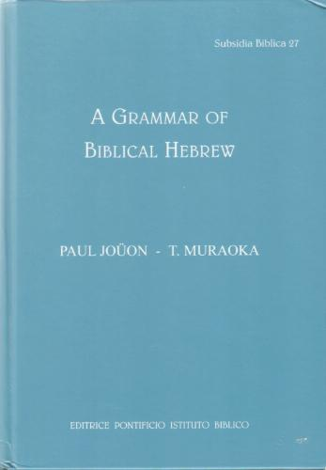
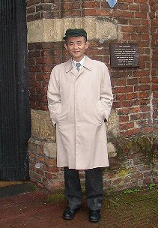
Reference Grammars
More up to date than GKC
First published by Paul Joüon in 1923 in French
Revised and translated by Takamitsu Muraoka in 1991 and 2001
Best version known as “Joüon-Muraoka”
Somewhat expensive; often comes in 2 volumes
Comes as part of BibleWorks
ISBN 978-8876536298
Takamitsu Muraoka
http://www.amazon.com/dp/8876536299/
http://hebrewbiblescholar.com/jouon-muraoka/

Slide 13
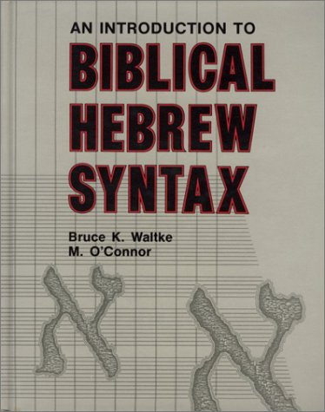
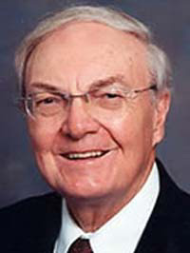
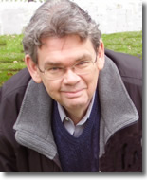
Reference Grammars
An important grammar for Hebrew syntax
Considerably easier to read than either GKC or JM
  Modern terminology
  Clear organization and layout
  Lots of Hebrew examples and all are translated
Published by Bruce Waltke and Michael O’Connor in 1990
Referred to as “Waltke/O’Connor,” or “IBHS”
Comes as part of BibleWorks
ISBN 978-0931464317
Bruce Waltke
Michael O’Connor
http://www.amazon.com/dp/0931464315/
http://hebrewbiblescholar.com/waltke-oconnor/
http://www.sbl-site.org/publications/article.aspx?articleId=693

Slide 14
Prepositions with pronominal suffixes
בְּלֶכְתְּךָ הַיּוֹם מֵעִמָּדִי וּמָצָאתָ שְׁנֵי אֲנָשִׁים וְאָמְרוּ אֵ֫לֶיךָ נִמְצְאוּ הָאֲתֹנוֹת
The third word is made up of 4 parts.
מֵ = preposition
עִם = preposition
ד = ?
ִי = pronominal suffix
The preposition עִם with pronominal suffixes follows the normal patterns that we’ve seen before except for the 1cs form which sometimes has the extra dalet as above.
(See table in Rocine 38.2a, top of p. 217)

Slide 15
Prepositions with pronominal suffixes
בְּלֶכְתְּךָ הַיּוֹם מֵעִמָּדִי וּמָצָאתָ שְׁנֵי אֲנָשִׁים וְאָמְרוּ אֵ֫לֶיךָ נִמְצְאוּ הָאֲתֹנוֹת
The third word is made up of 4 parts.
מֵ = preposition
עִם = preposition
ד = ?
ִי = pronominal suffix
Some other prepositions (e.g. עַד, אֶל, and עַל) add an extra yod before the suffix as happens with plural nouns.
(See table in Rocine 38.2b, middle of p. 217)

Slide 16
The cardinal numbers 1–10
See discussion in Rocine 38.3.
Note table of masculine/feminine, absolute/construct at top of page 218.
See also Animated Hebrew Lecture 25.

Slide 17
Niphal qatal
בְּלֶכְתְּךָ הַיּוֹם מֵעִמָּדִי וּמָצָאתָ שְׁנֵי אֲנָשִׁים וְאָמְרוּ אֵ֫לֶיךָ נִמְצְאוּ הָאֲתֹנוֹת
The nun in נִמְצְאוּ is not the Qal 1cp nun prefix but the Niphal performative nun.

Slide 18
Niphal qatal
בְּלֶכְתְּךָ הַיּוֹם מֵעִמָּדִי וּמָצָאתָ שְׁנֵי אֲנָשִׁים וְאָמְרוּ אֵ֫לֶיךָ נִמְצְאוּ הָאֲתֹנוֹת
RULE:
A pre-formed nun is the sign of the Niphal qatal and weqatal.
The Niphal stem gives a passive or reflexive sense to a root.
We do not translate the Niphal qatal with the er-word or ing-word plus possessive pronoun that we have used with all the active qatals and weqatals in independent clauses so far.

Slide 19
Niphal qatal
בְּלֶכְתְּךָ הַיּוֹם מֵעִמָּדִי וּמָצָאתָ שְׁנֵי אֲנָשִׁים וְאָמְרוּ אֵ֫לֶיךָ נִמְצְאוּ הָאֲתֹנוֹת
DEFINITION:
Passivity is when the subject of the verb is the recipient of the action of the verb rather than the doer of the action.
We can speak of the voice of a sentence as being either active or passive.
Active voice: I ate the bear.
Passive voice: I was eaten by the bear.
Passive voice: The bear was eaten by me.

Slide 20
Niphal qatal
בְּלֶכְתְּךָ הַיּוֹם מֵעִמָּדִי וּמָצָאתָ שְׁנֵי אֲנָשִׁים וְאָמְרוּ אֵ֫לֶיךָ נִמְצְאוּ הָאֲתֹנוֹת
Parse נִמְצְאוּ
Root | Stem | Form | PGN | Function | Root meaning

Slide 21
Niphal qatal
בְּלֶכְתְּךָ הַיּוֹם מֵעִמָּדִי וּמָצָאתָ שְׁנֵי אֲנָשִׁים וְאָמְרוּ אֵ֫לֶיךָ נִמְצְאוּ הָאֲתֹנוֹת
Parse נִמְצְאוּ
Root | Stem | Form | PGN | Function | Root meaning
מצא | Niphal | Qatal | 3cp | Open an oral Historical Narrative (See Rocine 26.2) | To find (Niph to be found)

Slide 22
Opening oral Historical Narratives with a qatal
From Rocine 26.2
וַיֹּאמְרוּ בָּ֫אנוּ אֶל־הָאָ֫רֶץ אֲשֶׁר שְׁלַחְתָּ֫נוּ
RULE:
A clause-initial qatal often opens Historical Narrative that is within direct speech.
A wayyiqtol never does.
  After the opening clause of an oral Historical Narrative, it proceeds just like any non-oral Historical Narrative.
An oral H.N. can also begin with
X-qatal
Verbless clause
Clause with a participle
BUT
Not a wayyiqtol
Historical Narrative
Begins with Wayyiqtol
Oral Historical Narrative
Does not

Slide 23
Niphal Qatal
 | Qal Strong | Niphal Strong
3ms | קָטַל
3fs | קָֽטְלָה
2ms | קָטַ֫לְתָּ
2fs | קָטַלְתְּ
1cs | קָטַ֫לְתִּי
3cp | קָֽטְלוּ
2mp | קְטַלְתֶּם
2fp | קְטַלְתֶּן
1cp | קָטַ֫לְנוּ

Slide 24
Niphal Qatal
 | Qal Strong | Niphal Strong
3ms | קָטַל | נִקְטַל
3fs | קָֽטְלָה | נִקְטְלָה
2ms | קָטַ֫לְתָּ | נִקְטַ֫לְתָּ
2fs | קָטַלְתְּ | נִקְטַלְתְּ
1cs | קָטַ֫לְתִּי | נִקְטַ֫לְתִּי
3cp | קָֽטְלוּ | נִקְטְלוּ
2mp | קְטַלְתֶּם | נִקְטַלְתֶּם
2fp | קְטַלְתֶּן | נִקְטַלְתֶּן
1cp | קָטַ֫לְנוּ | נִקְטַ֫לְנוּ

Slide 25
Niphal Qatal
 | Qal Strong | Niphal Strong
3ms | קָטַל | נִקְטַל
3fs | קָֽטְלָה | נִקְטְלָה
2ms | קָטַ֫לְתָּ | נִקְטַ֫לְתָּ
2fs | קָטַלְתְּ | נִקְטַלְתְּ
1cs | קָטַ֫לְתִּי | נִקְטַ֫לְתִּי
3cp | קָֽטְלוּ | נִקְטְלוּ
2mp | קְטַלְתֶּם | נִקְטַלְתֶּם
2fp | קְטַלְתֶּן | נִקְטַלְתֶּן
1cp | קָטַ֫לְנוּ | נִקְטַ֫לְנוּ

Slide 26
Niphal Qatal
 | Qal Strong | Niphal Strong | Niphal I-Yod
3ms | קָטַל | נִקְטַל
3fs | קָֽטְלָה | נִקְטְלָה
2ms | קָטַ֫לְתָּ | נִקְטַ֫לְתָּ
2fs | קָטַלְתְּ | נִקְטַלְתְּ
1cs | קָטַ֫לְתִּי | נִקְטַ֫לְתִּי
3cp | קָֽטְלוּ | נִקְטְלוּ
2mp | קְטַלְתֶּם | נִקְטַלְתֶּם
2fp | קְטַלְתֶּן | נִקְטַלְתֶּן
1cp | קָטַ֫לְנוּ | נִקְטַ֫לְנוּ

Slide 27
Niphal Qatal
 | Qal Strong | Niphal Strong | Niphal I-Yod
3ms | קָטַל | נִקְטַל | נוֹדַע
3fs | קָֽטְלָה | נִקְטְלָה | נוֹדְעָה
2ms | קָטַ֫לְתָּ | נִקְטַ֫לְתָּ | נוֹדַ֫עְתָּ
2fs | קָטַלְתְּ | נִקְטַלְתְּ | נוֹדַעְתְּ
1cs | קָטַ֫לְתִּי | נִקְטַ֫לְתִּי | נוֹדַ֫עְתִּי
3cp | קָֽטְלוּ | נִקְטְלוּ | נוֹדְעוּ
2mp | קְטַלְתֶּם | נִקְטַלְתֶּם | נוֹדַעְתֶּם
2fp | קְטַלְתֶּן | נִקְטַלְתֶּן | נוֹדַעְתֶּן
1cp | קָטַ֫לְנוּ | נִקְטַ֫לְנוּ | נוֹדַ֫עְנוּ

Slide 28
Niphal Qatal
 | Qal Strong | Niphal Strong | Niphal I-Yod
3ms | קָטַל | נִקְטַל | נוֹדַע
3fs | קָֽטְלָה | נִקְטְלָה | נוֹדְעָה
2ms | קָטַ֫לְתָּ | נִקְטַ֫לְתָּ | נוֹדַ֫עְתָּ
2fs | קָטַלְתְּ | נִקְטַלְתְּ | נוֹדַעְתְּ
1cs | קָטַ֫לְתִּי | נִקְטַ֫לְתִּי | נוֹדַ֫עְתִּי
3cp | קָֽטְלוּ | נִקְטְלוּ | נוֹדְעוּ
2mp | קְטַלְתֶּם | נִקְטַלְתֶּם | נוֹדַעְתֶּם
2fp | קְטַלְתֶּן | נִקְטַלְתֶּן | נוֹדַעְתֶּן
1cp | קָטַ֫לְנוּ | נִקְטַ֫לְנוּ | נוֹדַ֫עְנוּ

Slide 29
Niphal Qatal
 | Qal Strong | Niphal Strong | Niphal I-Yod | Niphal I-Nun
3ms | קָטַל | נִקְטַל | נוֹדַע
3fs | קָֽטְלָה | נִקְטְלָה | נוֹדְעָה
2ms | קָטַ֫לְתָּ | נִקְטַ֫לְתָּ | נוֹדַ֫עְתָּ
2fs | קָטַלְתְּ | נִקְטַלְתְּ | נוֹדַעְתְּ
1cs | קָטַ֫לְתִּי | נִקְטַ֫לְתִּי | נוֹדַ֫עְתִּי
3cp | קָֽטְלוּ | נִקְטְלוּ | נוֹדְעוּ
2mp | קְטַלְתֶּם | נִקְטַלְתֶּם | נוֹדַעְתֶּם
2fp | קְטַלְתֶּן | נִקְטַלְתֶּן | נוֹדַעְתֶּן
1cp | קָטַ֫לְנוּ | נִקְטַ֫לְנוּ | נוֹדַ֫עְנוּ

Slide 30
Niphal Qatal
 | Qal Strong | Niphal Strong | Niphal I-Yod | Niphal I-Nun
3ms | קָטַל | נִקְטַל | נוֹדַע | נִתַּן
3fs | קָֽטְלָה | נִקְטְלָה | נוֹדְעָה | נִתְּנָה
2ms | קָטַ֫לְתָּ | נִקְטַ֫לְתָּ | נוֹדַ֫עְתָּ | נִתַּ֫תָּ
2fs | קָטַלְתְּ | נִקְטַלְתְּ | נוֹדַעְתְּ | נִתַּתְּ
1cs | קָטַ֫לְתִּי | נִקְטַ֫לְתִּי | נוֹדַ֫עְתִּי | נִתַּ֫תִּי
3cp | קָֽטְלוּ | נִקְטְלוּ | נוֹדְעוּ | נִתְּנוּ
2mp | קְטַלְתֶּם | נִקְטַלְתֶּם | נוֹדַעְתֶּם | נִתַּתֶּם
2fp | קְטַלְתֶּן | נִקְטַלְתֶּן | נוֹדַעְתֶּן | נִתַּתֶּן
1cp | קָטַ֫לְנוּ | נִקְטַ֫לְנוּ | נוֹדַ֫עְנוּ | נִתַּ֫נּוּ

Slide 31
Niphal Qatal
 | Qal Strong | Niphal Strong | Niphal I-Yod | Niphal I-Nun
3ms | קָטַל | נִקְטַל | נוֹדַע | נִתַּן
3fs | קָֽטְלָה | נִקְטְלָה | נוֹדְעָה | נִתְּנָה
2ms | קָטַ֫לְתָּ | נִקְטַ֫לְתָּ | נוֹדַ֫עְתָּ | נִתַּ֫תָּ
2fs | קָטַלְתְּ | נִקְטַלְתְּ | נוֹדַעְתְּ | נִתַּתְּ
1cs | קָטַ֫לְתִּי | נִקְטַ֫לְתִּי | נוֹדַ֫עְתִּי | נִתַּ֫תִּי
3cp | קָֽטְלוּ | נִקְטְלוּ | נוֹדְעוּ | נִתְּנוּ
2mp | קְטַלְתֶּם | נִקְטַלְתֶּם | נוֹדַעְתֶּם | נִתַּתֶּם
2fp | קְטַלְתֶּן | נִקְטַלְתֶּן | נוֹדַעְתֶּן | נִתַּתֶּן
1cp | קָטַ֫לְנוּ | נִקְטַ֫לְנוּ | נוֹדַ֫עְנוּ | נִתַּ֫נּוּ

Slide 32
Niphal Qatal
 | Qal Strong | Niphal Strong | Niphal I-Yod | Niphal I-Nun
3ms | קָטַל | נִקְטַל | נוֹדַע | נִתַּן
3fs | קָֽטְלָה | נִקְטְלָה | נוֹדְעָה | נִתְּנָה
2ms | קָטַ֫לְתָּ | נִקְטַ֫לְתָּ | נוֹדַ֫עְתָּ | נִתַּ֫תָּ
2fs | קָטַלְתְּ | נִקְטַלְתְּ | נוֹדַעְתְּ | נִתַּתְּ
1cs | קָטַ֫לְתִּי | נִקְטַ֫לְתִּי | נוֹדַ֫עְתִּי | נִתַּ֫תִּי
3cp | קָֽטְלוּ | נִקְטְלוּ | נוֹדְעוּ | נִתְּנוּ
2mp | קְטַלְתֶּם | נִקְטַלְתֶּם | נוֹדַעְתֶּם | נִתַּתֶּם
2fp | קְטַלְתֶּן | נִקְטַלְתֶּן | נוֹדַעְתֶּן | נִתַּתֶּן
1cp | קָטַ֫לְנוּ | נִקְטַ֫לְנוּ | נוֹדַ֫עְנוּ | נִתַּ֫נּוּ
dagesh
dagesh
dagesh
dagesh
dagesh
dagesh
dagesh
dagesh
dagesh

Slide 33
Niphal Qatal
 | Qal Strong | Niphal Strong | Niphal I-Yod | Niphal I-Nun
3ms | קָטַל | נִקְטַל | נוֹדַע | נִתַּן
3fs | קָֽטְלָה | נִקְטְלָה | נוֹדְעָה | נִתְּנָה
2ms | קָטַ֫לְתָּ | נִקְטַ֫לְתָּ | נוֹדַ֫עְתָּ | נִתַּ֫תָּ
2fs | קָטַלְתְּ | נִקְטַלְתְּ | נוֹדַעְתְּ | נִתַּתְּ
1cs | קָטַ֫לְתִּי | נִקְטַ֫לְתִּי | נוֹדַ֫עְתִּי | נִתַּ֫תִּי
3cp | קָֽטְלוּ | נִקְטְלוּ | נוֹדְעוּ | נִתְּנוּ
2mp | קְטַלְתֶּם | נִקְטַלְתֶּם | נוֹדַעְתֶּם | נִתַּתֶּם
2fp | קְטַלְתֶּן | נִקְטַלְתֶּן | נוֹדַעְתֶּן | נִתַּתֶּן
1cp | קָטַ֫לְנוּ | נִקְטַ֫לְנוּ | נוֹדַ֫עְנוּ | נִתַּ֫נּוּ
dagesh
hireq
dagesh
hireq
dagesh
hireq
dagesh
hireq
dagesh
hireq
dagesh
hireq
dagesh
hireq
dagesh
hireq
dagesh
hireq

Slide 34
Niphal Qatal
 | Qal Strong | Niphal Strong | Niphal I-Yod | Niphal I-Nun
3ms | קָטַל | נִקְטַל | נוֹדַע | נִתַּן
3fs | קָֽטְלָה | נִקְטְלָה | נוֹדְעָה | נִתְּנָה
2ms | קָטַ֫לְתָּ | נִקְטַ֫לְתָּ | נוֹדַ֫עְתָּ | נִתַּ֫תָּ
2fs | קָטַלְתְּ | נִקְטַלְתְּ | נוֹדַעְתְּ | נִתַּתְּ
1cs | קָטַ֫לְתִּי | נִקְטַ֫לְתִּי | נוֹדַ֫עְתִּי | נִתַּ֫תִּי
3cp | קָֽטְלוּ | נִקְטְלוּ | נוֹדְעוּ | נִתְּנוּ
2mp | קְטַלְתֶּם | נִקְטַלְתֶּם | נוֹדַעְתֶּם | נִתַּתֶּם
2fp | קְטַלְתֶּן | נִקְטַלְתֶּן | נוֹדַעְתֶּן | נִתַּתֶּן
1cp | קָטַ֫לְנוּ | נִקְטַ֫לְנוּ | נוֹדַ֫עְנוּ | נִתַּ֫נּוּ
dagesh
hireq
dagesh
hireq
dagesh
נ
hireq
dagesh
נ
hireq
dagesh
נ
hireq
dagesh
hireq
dagesh
נ
hireq
dagesh
נ
hireq
dagesh
נ
hireq

Slide 35
Niphal Qatal
Look for dagesh
Look for hireq
 | Qal Strong | Niphal Strong | Niphal I-Yod | Niphal I-Nun
3ms | קָטַל | נִקְטַל | נוֹדַע | נִתַּן
3fs | קָֽטְלָה | נִקְטְלָה | נוֹדְעָה | נִתְּנָה
2ms | קָטַ֫לְתָּ | נִקְטַ֫לְתָּ | נוֹדַ֫עְתָּ | נִתַּ֫תָּ
2fs | קָטַלְתְּ | נִקְטַלְתְּ | נוֹדַעְתְּ | נִתַּתְּ
1cs | קָטַ֫לְתִּי | נִקְטַ֫לְתִּי | נוֹדַ֫עְתִּי | נִתַּ֫תִּי
3cp | קָֽטְלוּ | נִקְטְלוּ | נוֹדְעוּ | נִתְּנוּ
2mp | קְטַלְתֶּם | נִקְטַלְתֶּם | נוֹדַעְתֶּם | נִתַּתֶּם
2fp | קְטַלְתֶּן | נִקְטַלְתֶּן | נוֹדַעְתֶּן | נִתַּתֶּן
1cp | קָטַ֫לְנוּ | נִקְטַ֫לְנוּ | נוֹדַ֫עְנוּ | נִתַּ֫נּוּ
dagesh
hireq
dagesh
hireq
dagesh
נ
hireq
dagesh
נ
hireq
dagesh
נ
hireq
dagesh
hireq
dagesh
נ
hireq
dagesh
נ
hireq
dagesh
נ
hireq

